Slide 1
“STAROST NIJE BAUK „

Slide 2
„Starost nije bauk”
Europski projekt Medicinske škole Pula
Financiran od strane Agencije za mobilnost
106.235,00 EUR
Trajanje 24 mjeseca: 2017.-2019.godina
Uključuje dvije mobilnosti u trajanju od 14 dana – 80 sati praktične nastave
48 učenika – usmjerenja medicinska sestra opće njege/ medicinski tehničar opće njege, fizioterapeutski tehničar/fizioterapeutska tehničarka
5 strukovnih nastavnika

Slide 3
Projektne aktivnosti
Pedagoška priprema 20 sati
Jezična priprema 20 sati
Strukovna priprema 30 sati
Kulturološka priprema 10 sati

Slide 4
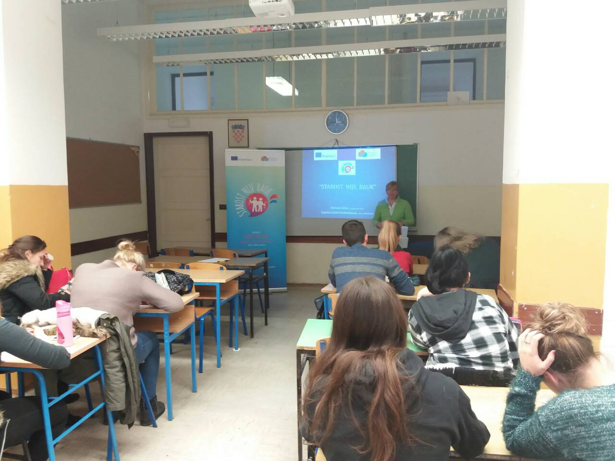
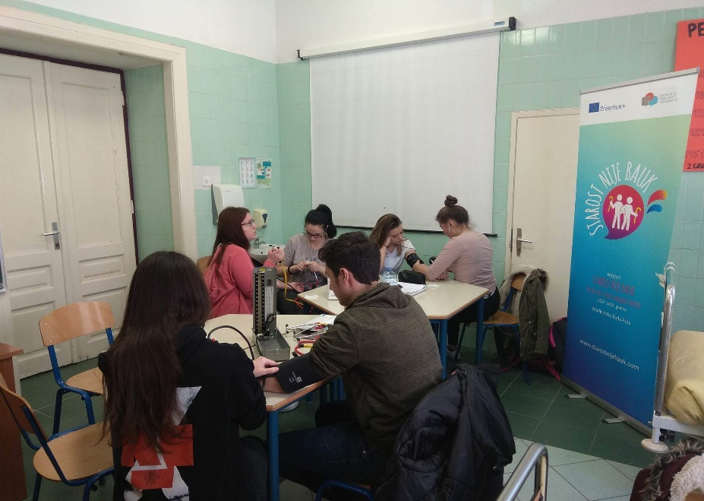
Strukovna priprema
Medicinske sestre/tehničari opće njege

Slide 5
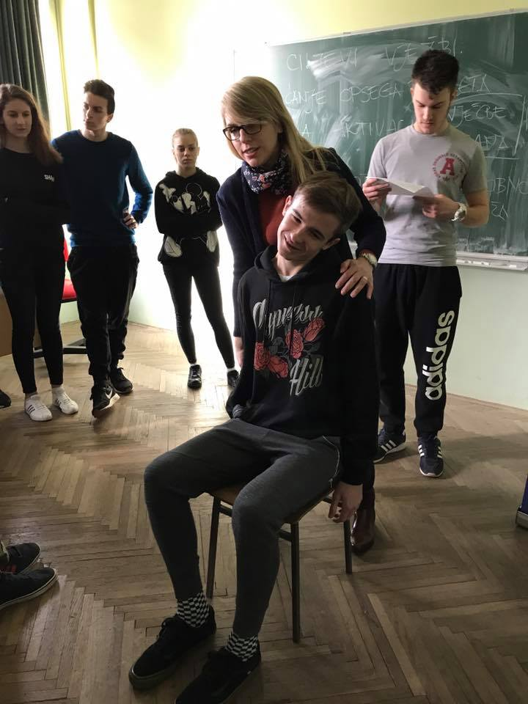
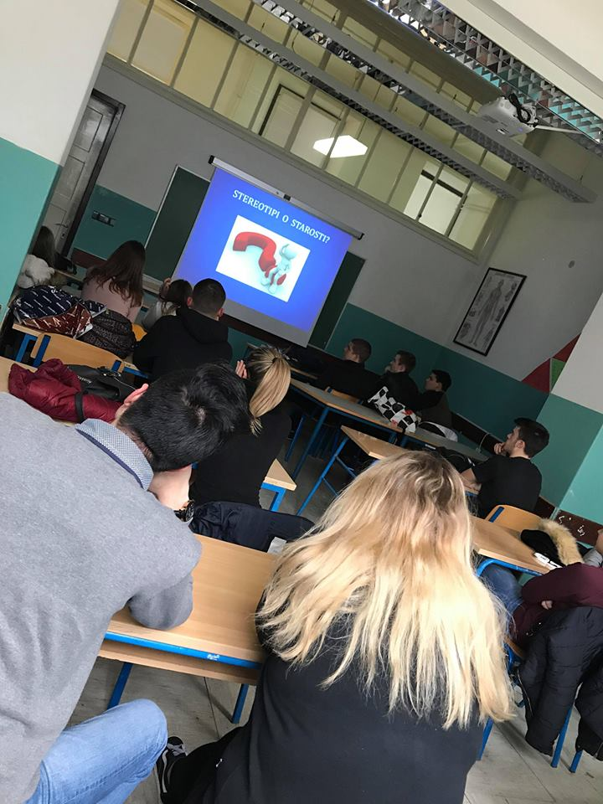
Strukovna priprema
Fizioterapeutski tehničar/tehničarka

Slide 6
Radni sastanak

Slide 7
Mobilnost
Irska, Dublin
od 14.04. do 28.04.2018.godine
28 učenika
3 nastavnika u pratnji

Slide 8
Nije važno koliko smo stari, nego kako starimo

